Slide 1

2021학년도 동계 대학원 논문제출자격 외국어시험 대체강좌

Slide 2
강좌: 영어 독해, 온라인 줌 수업
(심지영)
이메일: estragon@cbnu.ac.kr
강의시간: 월/수/금
19:00 ~ 19:40
19:50 ~ 20:30
20:40 ~ 21:20

Slide 3
강의 참석: 온라인 줌 수업, 밴드에 공지된 링크를 타고 온라인 교실 입장 (이름, 학번으로 입장, ex) 김철수 20211227
비디오 ON, 오디오 OFF
수업 도중 교수자가 요청할 때 학과, 이름을 채팅 창에 남길 것 (출석 점검용)

Slide 4
주의 사항: 온라인 수업이므로 수업 참여시 반드시 카메라를 켜주세요. (수강에 적당한 장소에 있어야 합니다. 카메라가 본인을 비추고 있어야 합니다. 지키지 않았을 경우, 결석 처리됩니다. )
교수자는 밴드에 전체 공지가 필요한 사항만을 올립니다. 수업 관련 질문은 밴드에 남기지 말고 이메일을 이용해 주세요.
수업 도중 교수자의 요청으로 학과, 이름을 채팅 창에 남길 경우, 남기지 않은 분은 자리에 없는 것으로 간주, 출석 점수에서 감점됩니다.

Slide 5

교재:

Slide 6
과제: 각 chapter의 Before You Read questions, After You Read 의 Discussion & Writing Topics questions 풀이
- 한글로 작성 후, 이메일 첨부파일로 제출
- 8회 제출, 8개의 chapter만 골라서 작성, 제출일 엄수, 늦게 제출시 감점
- 글자크기 11, 1쪽 분량이 적당, 표지 X, 분량을 지키지 않을 경우 감점)

Slide 7
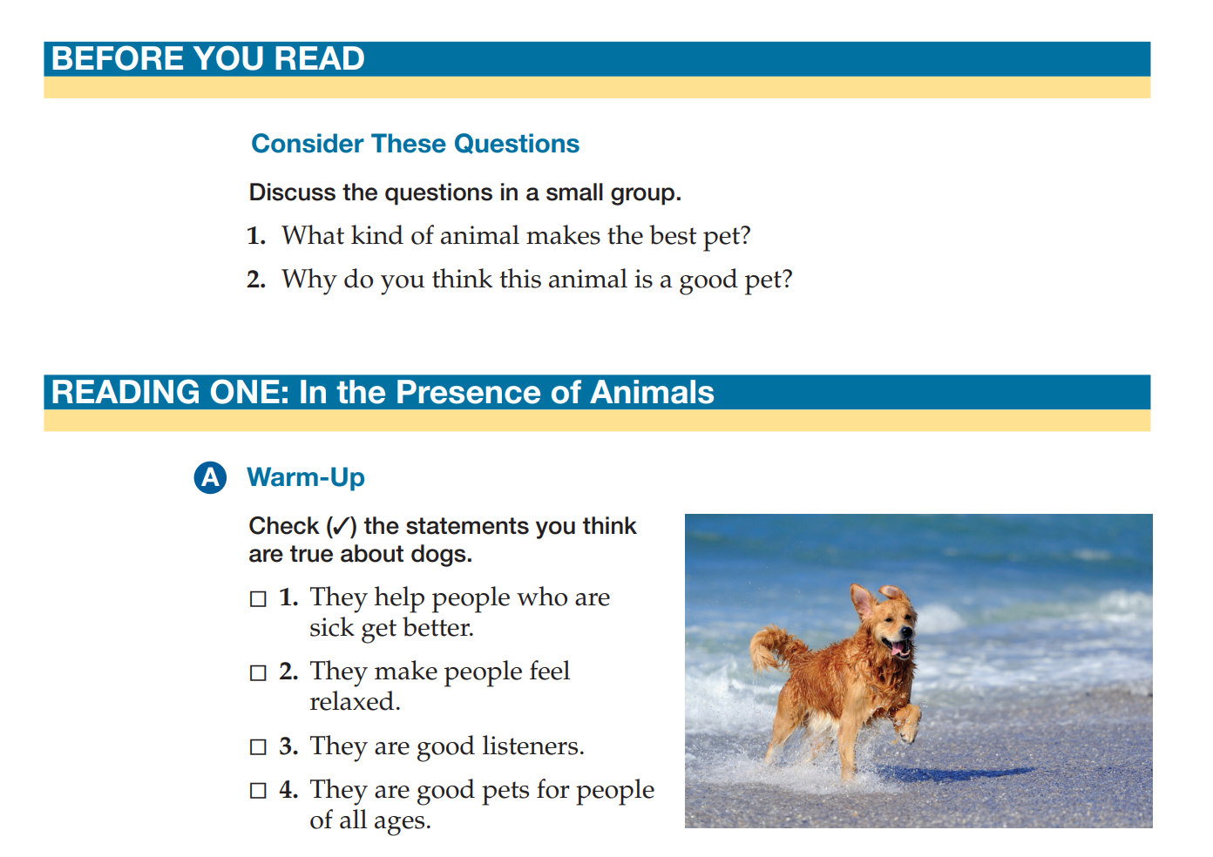

Slide 8
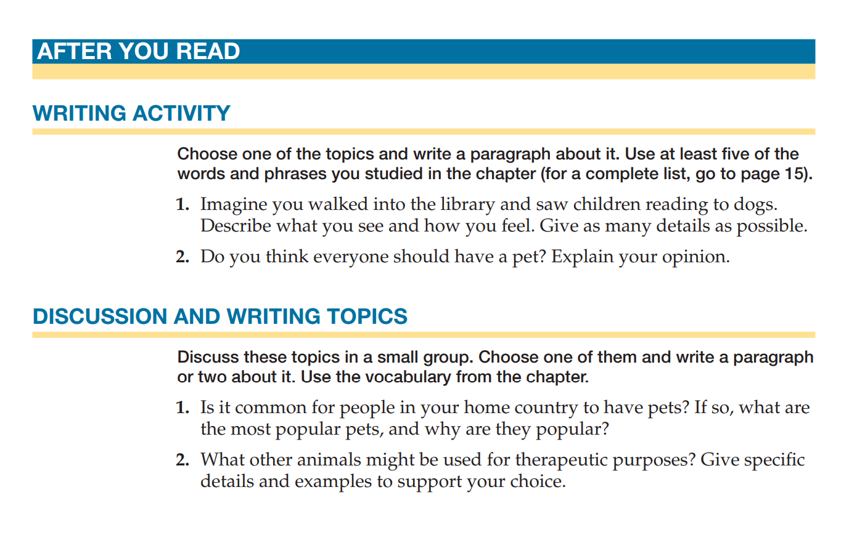

Slide 9
시험: 오픈 북 시험 (2회)
중간고사일 이전까지 배운 부분 중 일부를 선택하여, 단어, 문법, 해석 등의 문제를 주어진 시간 내에 해결

Slide 10
시험 방법: 줌 프로그램에 컴퓨터(비디오, 오디오 OFF), 휴대폰(비디오 ON, 오디오 OFF) 동시접속, 접속명 통일, 카메라세팅해주세요 → 신분증 지참, 자기 인증 → 시험지를 채팅창에서 다운로드 받아 제한시간 내 해결 → 이메일 제출(제출 파일명: 이름을 파일명 앞에 기재해 주세요)
제한 시간 초과하여 제출시 감점, 시험 후 녹화 영상 확인하여 후속 조치 (부정행위 등)

Slide 11
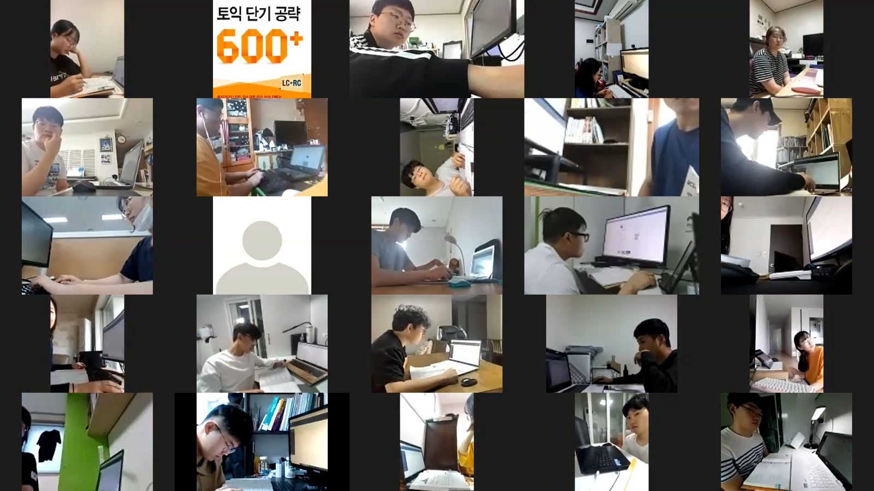


Slide 12
성적: 중간고사 20, 기말고사 20, 과제 40, 출석 20
70점 이상 시 수료 (공결 처리 없음, 2/3 이상 출석 필수)

